Slide 1

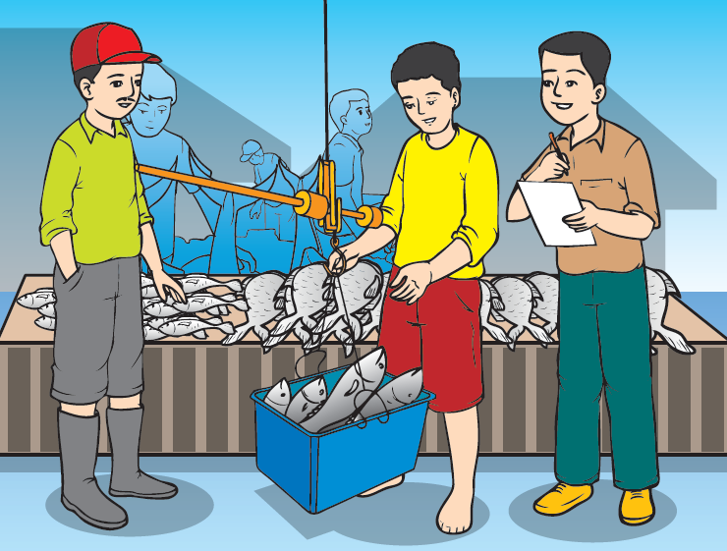
Penyajian dan Penafsiran Data Tunggal
Pelajaran
VII
Pernahkah kamu pergi ke tempat pelelangan ikan (TPI)? Coba amati salah satu kegiatan yang ada di TPI. Di sana akan kamu temui petugas yang sedang menimbang hasil tangkapan ikan para nelayan. Hasil setiap penimbangan akan dicatat. Berat ikan tangkapan nelayan tiap hari dari laut dapat diketahui. Data berat ikan tersebut dapat disajikan dalam bentuk yang lebih menarik dan mudah dibaca.

Slide 2
Isi Materi
A. Mengumpulkan Data
B. Menyajikan Data dalam Bentuk Tabel
C. Menyajikan Data dalam Bentuk Diagram
D. Membaca dan Menafsirkan Sajian Data

Slide 3
A. Mengumpulkan Data
Mengumpulkan data dapat dilakukan dengan melakukan percobaan, wawancara (menanyai secara langsung), atau mengutip informasi dari sebuah artikel. Misal, kita ingin mengetahui data jumlah penduduk di suatu RT. Kita dapat datang ke ketua RT, ke kantor kepala desa, atau mendatanya langsung.
Berikut ini contoh lain dari kegiatan mengumpulkan data
a. mendata umur siswa;
b. mendata tinggi badan atau berat badan siswa;
c. mendata banyak bunga yang ditanam di pekarangan sekolah; dan lain-lain.

Slide 4
B. Menyajikan Data dalam Bentuk Tabel
Sajian Bentuk Tabel
Sekarang, perhatikan data nilai hasil ulangan Matematika dari 36 siswa berikut.
80 50 60 60 90 40
80 90 80 40 70 80
90 30 70 90 60 60
60 80 70 80 80 50
50 70 80 70 60 60
90 70 50 70 80 50
Data tersebut akan disajikan dalam tebel.

Slide 5
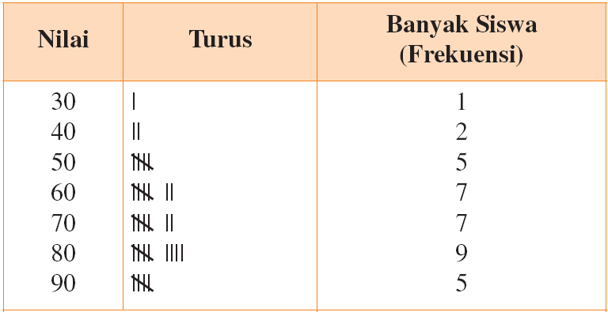
Tampak bahwa nilai ulangan terendah adalah 30. Nilai ulangan tertinggi adalah 90. Artinya, nilai yang harus kamu tulis adalah 30 sampai 90.
Kolom Turus merupakan kolom bantuan saja.

Slide 6
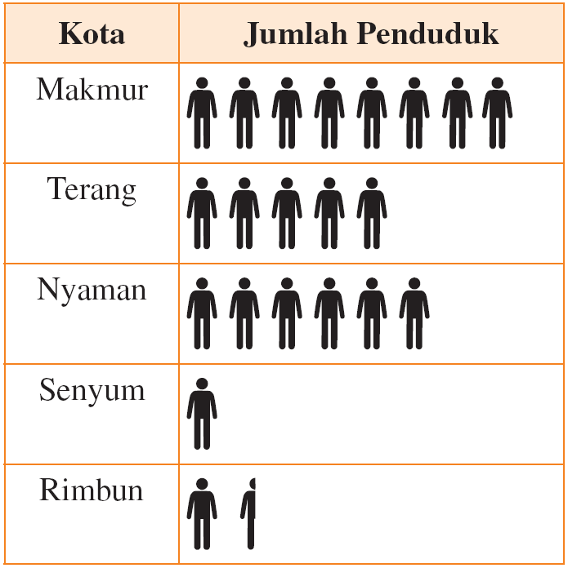
C. Menyajikan Data dalam Bentuk Diagram
Diagram Gambar
Diagram gambar disebut juga diagram lambang atau piktogram. Diagram ini biasanya digunakan untuk menyajikan jumlah data yang bentuknya besar. Berikut ini contoh data jumlah penduduk di lima kota.

Slide 7
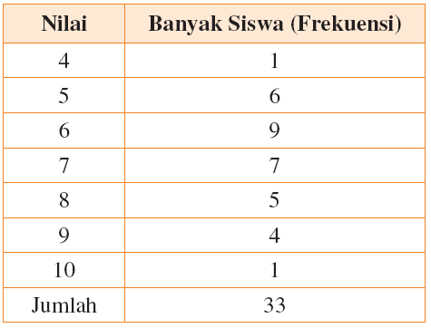
Diagram Garis
Kita akan menggambarkan data berikut ke dalam diagram garis.

Slide 8
Langkah-Langkah:
1. Buatlah sumbu mendatar dan sumbu tegak dengan memberi ukuran sesuai data pada tabel.
2. Nilai 4 sebanyak 1 siswa. Pada garis mendatar, ambillah titik 4. Kemudian, tariklah ke atas secara tegak dan hubungkan dengan angka 1 yang ditarik mendatar dari sumbu tegak. Tandai titik pertemuannya dengan noktah.
3. Nilai 5 sebanyak 6 siswa. Pada garis mendatar, ambillah titik 5. Kemudian, tarik ke atas secara tegak dan hubungkan dengan angka 6 yang ditarik mendatar dari sumbu tegak. Tandai titik pertemuannya dengan noktah.
4. Lakukan seperti langkah 2 dan 3 untuk nilai 6, 7, 8, 9, dan 10.
5. Hubungkan noktah yang ada dengan garis.

Slide 9
Diagram Batang
Kita akan menyajikan data nilai siswa pada contoh diagram garis ke dalam diagram batang. Langkah-langkah adalah sebagai berikut.
1. Buatlah sumbu mendatar dan sumbu tegak dengan memberi ukuran sesuai data pada tabel.
2. Nilai 4 sebanyak 3 siswa. Pada garis mendatar, ambillah titik 4. Kemudian, tariklah ke atas secara tegak berupa persegi panjang dan hubungkan dengan angka 3 yang ditarik mendatar dari sumbu tegak.
3. Nilai 5 sebanyak 9 siswa. Pada garis mendatar, ambillah titik 5. Kemudian, tariklah ke atas secara tegak berupa persegi panjang dan hubungkan dengan angka 9 yang ditarik mendatar dari sumbu tegak.
4. Lakukan seperti langkah 2 dan 3 untuk nilai 6, 7, 8, dan 9.

Slide 10
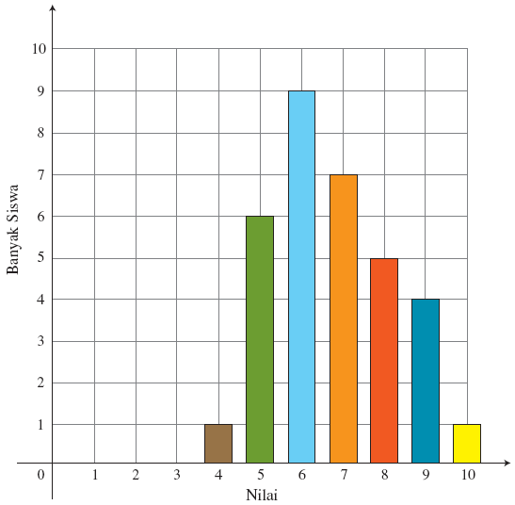
Data dalam diagram garis pada contoh sebelumnya dapat disajikan dalam diagram batang. Hasilnya seperti gambar di samping.

Slide 11
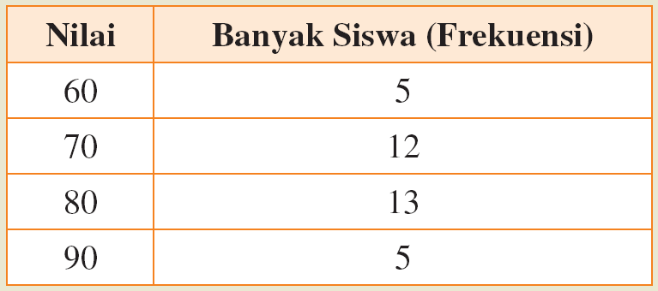
D. Membaca dan Menafsirkan Sajian Data
Sajian dalam Bentuk Tabel
a. Jumlah siswa adalah 35 anak.
b. Nilai terendahnya 6. Banyak siswa yang memperoleh nilai 6 adalah 5 anak.
c. Nilai tertingginya 9. Banyak siswa yang memperoleh nilai 9 adalah 5 anak.
d. Nilai yang paling banyak diperoleh siswa adalah 8.

Slide 12
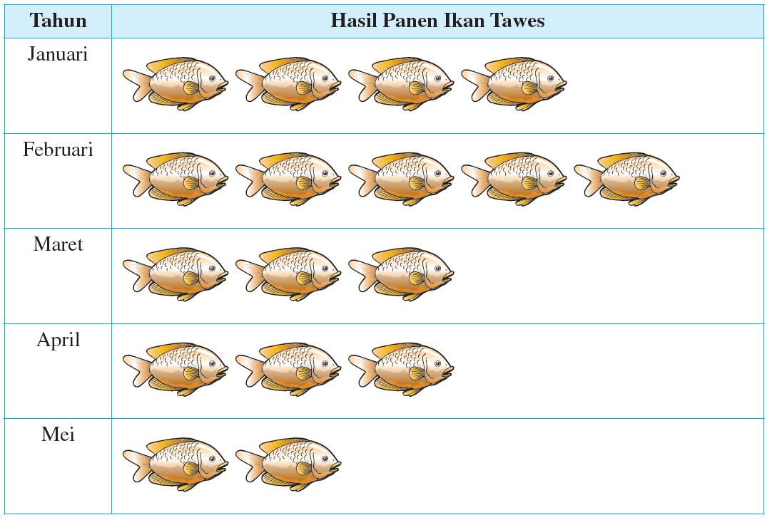
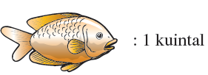
Membaca dan Menafsirkan Sajian Data dalam Bentuk Diagram
Diagram Gambar (Piktogram)

Slide 13
Amatilah baik-baik diagram gambar di atas.
Pada bulan Januari terdapat gambar ikan sebanyak 4 ekor. Padahal diterangkan bahwa gambar 1 ikan berarti hasil panen ikan tawes sebanyak 1 kuintal. Berarti, jumlah hasil panen ikan tawes pada bulan Januari adalah 4 × 1 kuintal = 4 kuintal.
Pada bulan Maret terdapat 3 ikan. Jika 1 ikan mewakili 1 kuintal maka banyak hasil panen ikan tawes pada bulan Maret adalah 3 × 1 kuintal = 3 kuintal.
Sekarang kita dapat menentukan berapa hasil panen ikan tawes pada bulan-bulan lainnya.

Slide 14
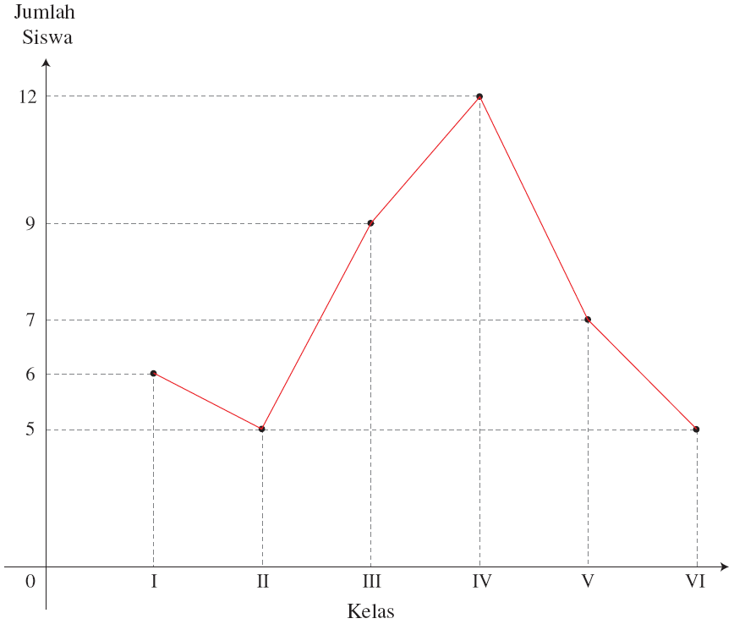
Diagram Garis

Slide 15
Perhatikan dengan cermat.
Dari diagram garis di atas, diperoleh keterangan berikut.
1) Banyak penerima beasiswa dari siswa kelas I adalah 6 anak.
2) Banyak penerima beasiswa dari siswa kelas V adalah 7 anak.
3) Kelas yang paling banyak menerima beasiswa adalah kelas IV, yaitu 12 anak.
Cobalah menyebutkan keterangan lain yang dapat diperoleh dari diagram garis di atas.

Slide 16
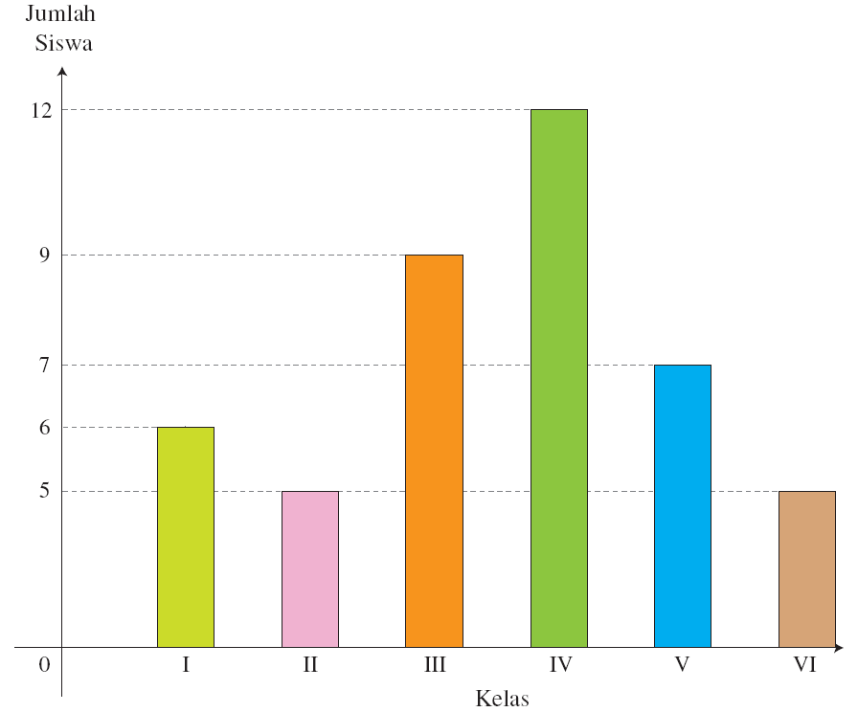
Diagram Batang

Slide 17
Perhatikan dengan cermat.
Dari diagram batang di atas, dapat diperoleh keterangan sebagai berikut.
1) Banyak siswa kelas I dari SD Cerdas yang memperoleh beasiswa ada 6 anak.
2) Banyak siswa penerima beasiswa yang berasal dari SD Cerdas ada 6 + 5 + 9 + 12 + 7 + 5 = 44 anak.
Cobalah kamu sebutkan keterangan lain yang dapat kamu peroleh dari diagram batang di atas.

